Slide 1
RAD-LAD
    Mode opératoire
septembre 2019

Slide 2
sommaire
Définition et périmètre
Entrée en relation ⇨ acquisition globale
Mise à jour des données ⇨ acquisition unitaire
Qualités des DRC
Points d’attention
En résumé
Assistance

Slide 3
Définition et périmètre
Définition de RAD LAD
  RAD : reconnaissance automatique de documents
  LAD : lecture automatique de documents
Qu’est ce que RAD LAD ?
  Un nouveau logiciel :
    Simple
    Intuitif
    Rapide
    Facilitant
    Sécurisant
Que faire avec RAD LAD ?
  La création de personne physique (EER – entrée en relation)
  La mise à jour des données d’un client existant dans le formulaire connaissance client de myway

Slide 4
Définition et périmètre
Ce que permet la RAD LAD ?
  La RAD LAD est un nouveau processus qui permet l’acquisition de documents sur une personne physique.
  Elle s’opère dans le cadre d’une entrée en relation ou lors d’une mise à jour dans myway connaissance client.
    Lors d’une entrée en relation, ce nouveau processus, invite le collaborateur à collecter les documents de son client dès le lancement de connaissance client, et non plus après la saisie des données.
      Les données lues, alimentent automatiquement le formulaire « connaissance client », afin d’éviter une saisie manuelle.
    Lors d’une mise à jour connaissance client, le collaborateur peut collecter les nouveaux documents avant la mise à jour informatique.
      Il bénéficie ainsi de la lecture des données, et de leur injection automatique dans le formulaire connaissance client myway.

Slide 5
Définitions et périmètre
Les documents concernés (liste évolutive):
  Carte nationale d’identité, passeport, permis de conduire.
  Factures (énergie et téléphonie), carte grise, quittance de loyer informatique.
  Avis et justificatif d’imposition, bulletin de salaire.
  Livret de famille, extrait de naissance, jugement d’adoption.
  Ordonnance juge de tutelle.
  Taxe d’habitation, taxe foncière.
L’applicatif de numérisation :
  « smartnum » vient s’ajouter à spifactory (sans modification de matériel).
La numérisation des documents peut être réalisée de 2 façons :
  Entrée en relation : acquisition globale
    Tous les documents à partir d’un même écran,
  Mise à jour de données : acquisition unitaire
    Acquisition des documents un par un, par nature de document.

Slide 6

ZONES RECONNUES selon les documents
Justificatifs d’Identité
Nature des données lues | Nature de documents reconnus
 | CNI | Passeport | Permis conduire
Sexe | Oui | Oui | Non
Nom | Oui | Oui | Oui
Prénoms | partiellement | partiellement | Oui
Date de naissance | Oui | Oui | Oui
Date d'obtention | partiellement | partiellement | Oui
Référence de la pièce | Oui | Oui | Oui
Permis de conduire accepté uniquement pour une relation déjà établie (depuis plus de 6 mois)
Justificatifs de revenus
Nature des données lues | Nature des documents reconnus
 | Document salarié | Avis/justif impôt
SIREN employeur | Oui | Non
Date d'entrée dans l'entreprise | Oui | Non
Libellé de la profession | Oui | Non
Justificatifs de domicile
Nature des données lues | Nature de documents reconnus
 | Carte grise | Facture | Quittance | Avis/justif impôt/taxes habitation et foncière
Etage/appt/esc | Non | Oui | Oui | Oui
Bâtiment/Imm/Rés | Non | Oui | Oui | Oui
Voie : rue/av/BD | Oui | Oui | Oui | Oui
Lieu-dit/BP | Non | Oui | Oui | Oui
Code postal et ville | Oui | Oui | Oui | Oui

Slide 7


Entrée en relation ⇨ Acquisition globale
Démarrer la création d'une personne physique.
Un Pop-up demande si l’on souhaite numériser immédiatement les pièces justificatives.
Un nouvel écran s'ouvre avec les 4 typologies de pièces à collecter indispensables pour le DRC (identité, domicile, activité économique, capacité juridique).
Collecter tous les documents en une seule fois sur le nouvel écran.
⇨ Acquisition globale
OUI
NON
Créer l’entité titulaire.
Classeur client s’ouvre.
Valider facilement la création du DRC via la fonctionnalité « Réutilisabilité ».
Les données identifiables de ces documents sont lues, et alimentent automatiquement le formulaire Connaissance Client dans les zones correspondantes.
Connaissance client s’ouvre,
Continuer la création du client en complétant les autres données, puis Finaliser.
Si les documents ne sont pas reconnus, les champs sont à alimenter manuellement.
Vérifier chaque donnée,
Corriger et Compléter si nécessaire,
Cliquer sur « Alimenter le formulaire ».
Un nouvel écran de validation des données extraites apparait.

Slide 8
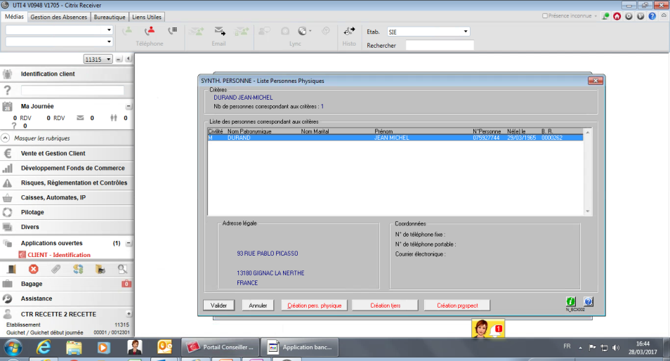
Entrée en relation ⇨ Acquisition globale 1/11
1 – Création personne physique.

Slide 9
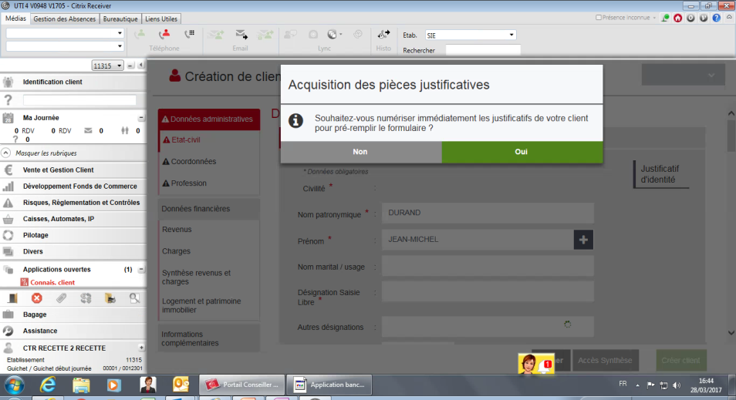
Entrée en relation ⇨ Acquisition globale 2/11
2 – Nouvel écran proposant la numérisation immédiate. Répondre systématiquement OUI
Notes:
Insister un peu sur le oui

Slide 10
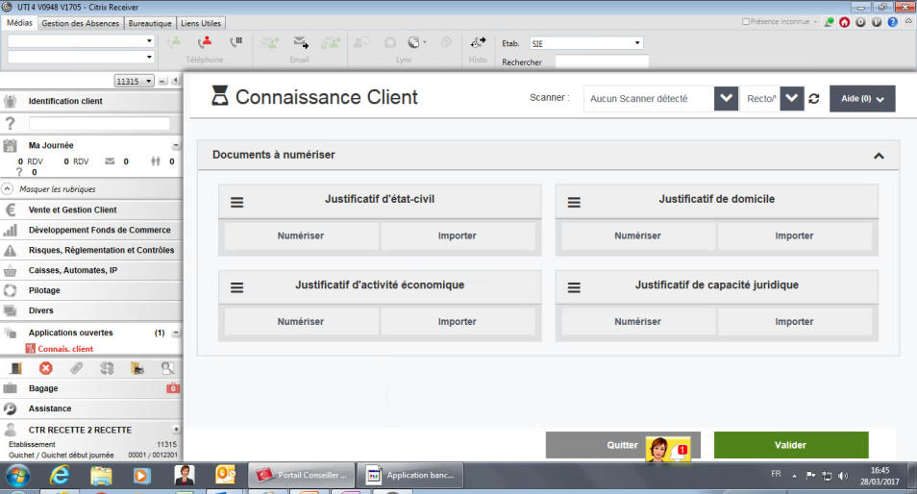
Entrée en relation ⇨ Acquisition globale 3/11
3 – Cliquer sur le bouton « Numériser » après avoir mis le justificatif dans le scanner.
3’ – Cliquer sur le bouton « Importer » si le document est déjà enregistré.
Faire les mêmes actions pour toutes les catégories.

Slide 11
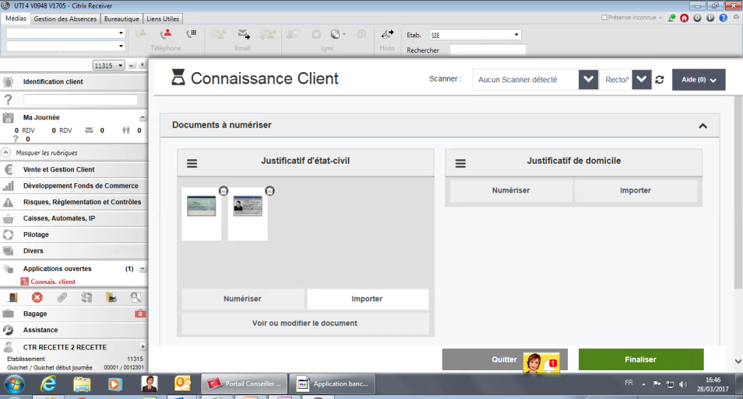
Entrée en relation ⇨ Acquisition globale 4/11
4 – Affichage de la CNI (et des autres documents immédiatement).

Slide 12
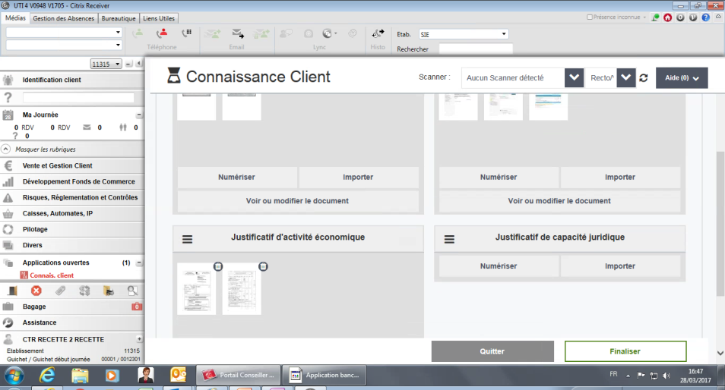
Entrée en relation ⇨ Acquisition globale 5/11
5 – Cliquer sur le bouton « Finaliser », pour terminer le processus de reconnaissance et complétude automatique.

Slide 13
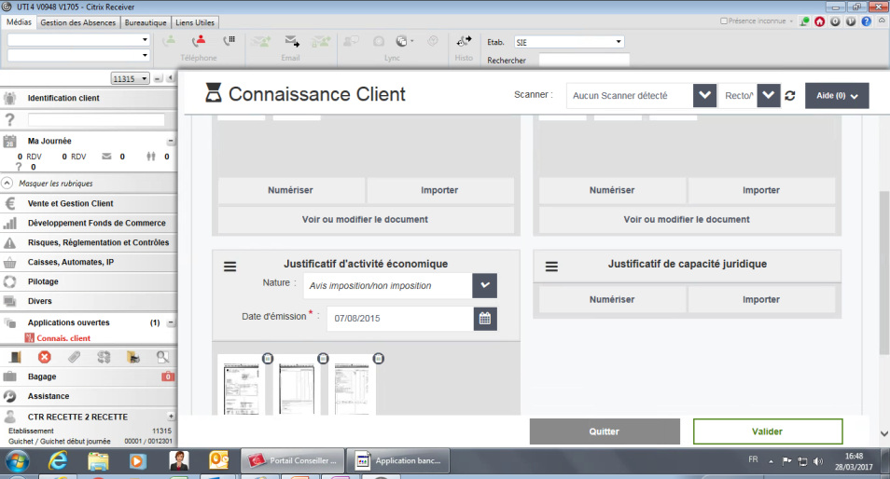
Entrée en relation ⇨ Acquisition globale 6/11
6 – Les champs s’alimentent automatiquement. En cas d’échec ou d’erreur, il est important de corriger manuellement.
Une fois les documents scannés, ils sont consultables dans Plan de Classement et dans Classeur Client dans la journée.
7 – Terminer la collecte en cliquant sur le bouton « Valider ».

Slide 14
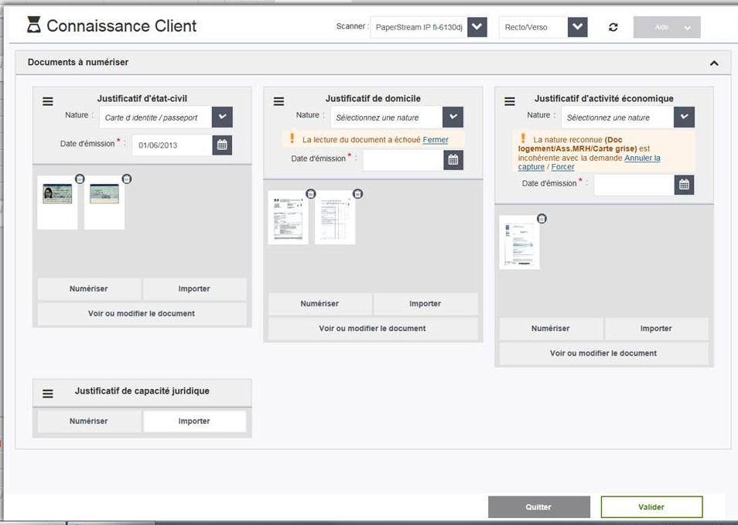
Entrée en relation ⇨ Acquisition globale 7/11
6’ – Si le document n’a pas été reconnu, il convient de compléter les champs manuellement, afin qu’ils alimentent ensuite la bonne rubrique du DRC.
Le document est malgré tout scanné correctement, il sera utilisable dans Classeur Client.

Slide 15
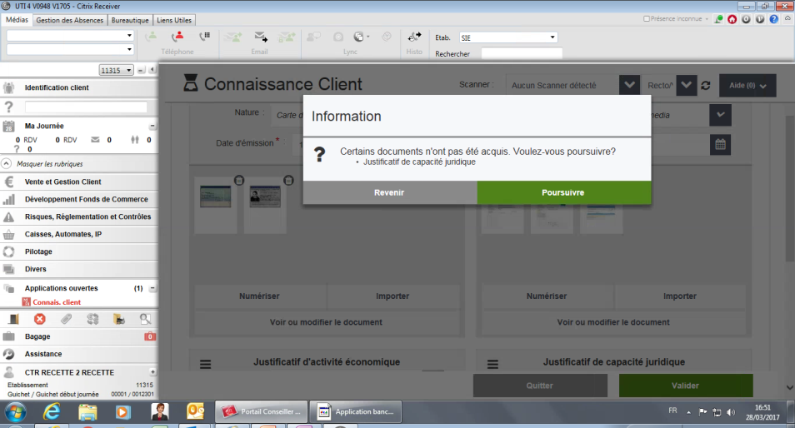
Entrée en relation ⇨ Acquisition globale 8/11
8 - Choisir l’option en fonction du cas.

Slide 16
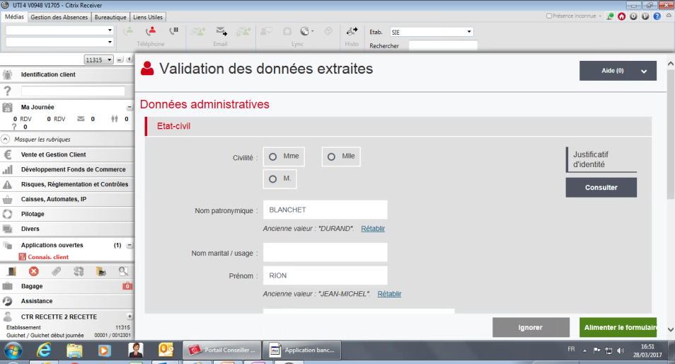
Entrée en relation ⇨ Acquisition globale 9/11
9 – Vérifier toutes les informations remontées automatiquement.
- Les corriger en cas d’erreur.
- Les compléter.

Slide 17
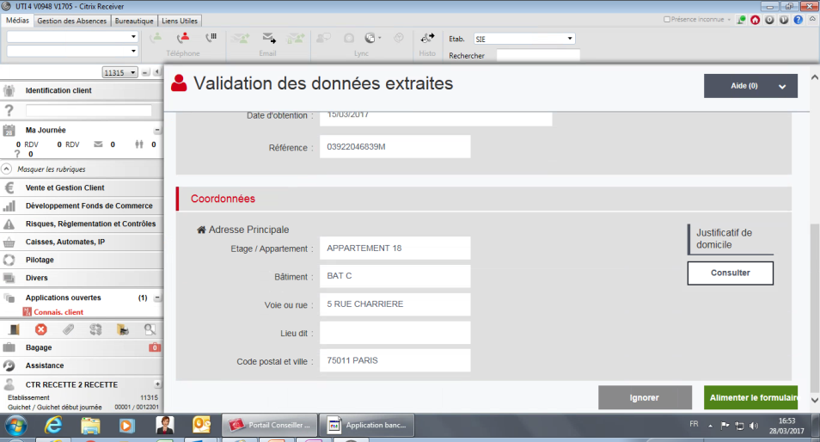
Entrée en relation ⇨ Acquisition globale 10/11
10 – Cliquer sur « Alimenter le formulaire » pour valider l’envoi des informations dans Connaissance Client.

Slide 18
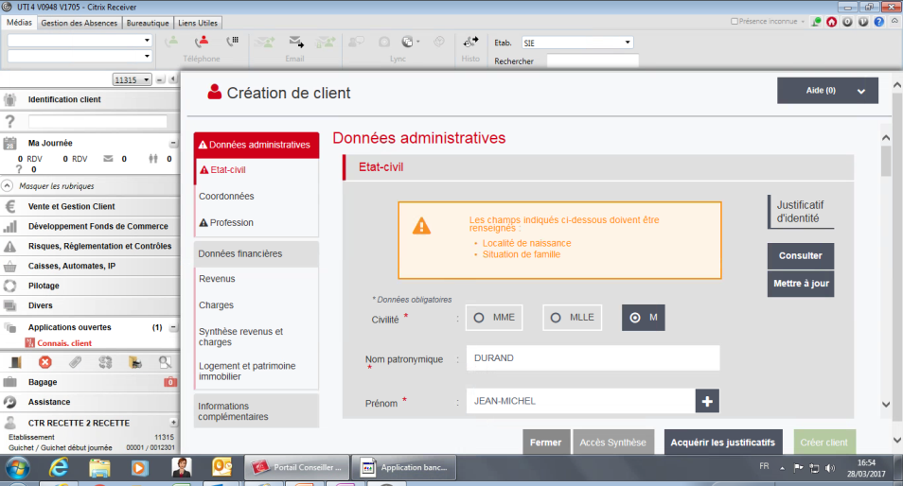
Entrée en relation ⇨ Acquisition globale 11/11
11 – Compléter les champs obligatoires encore manquants.
12 – Créer le client

Slide 19
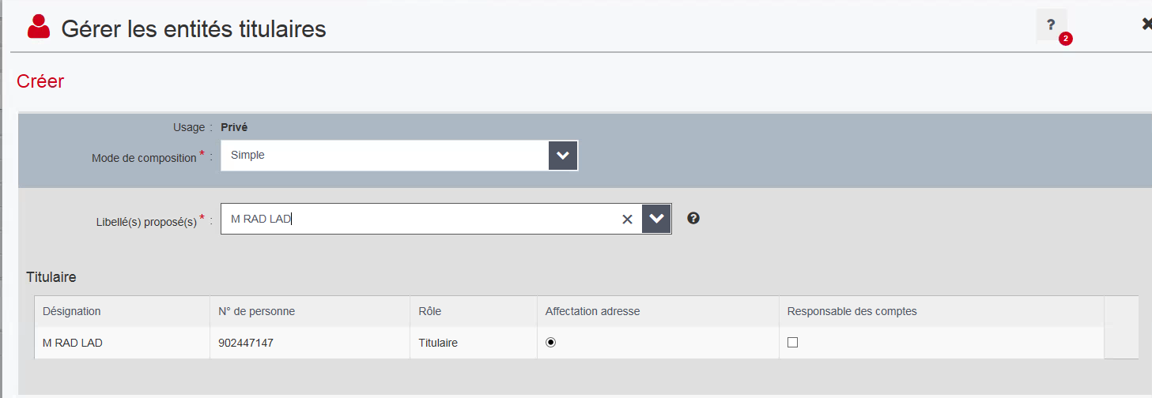
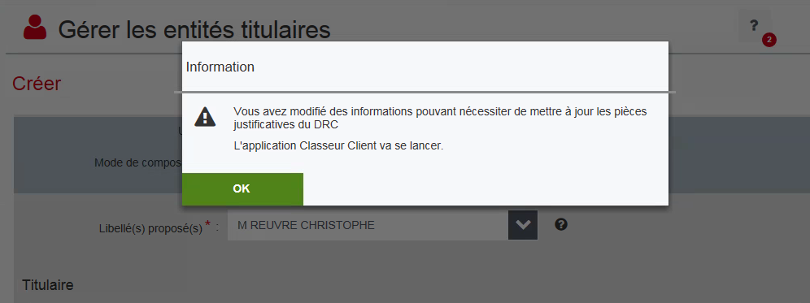
Entrée en relation ⇨ Acquisition globale
A l’issue de la création de la personne physique,
  Ouvrir l’entité titulaire (à l’identique de ce que vous connaissez).
  Un pop-up s’affiche indiquant que le drc est à compléter.

Slide 20
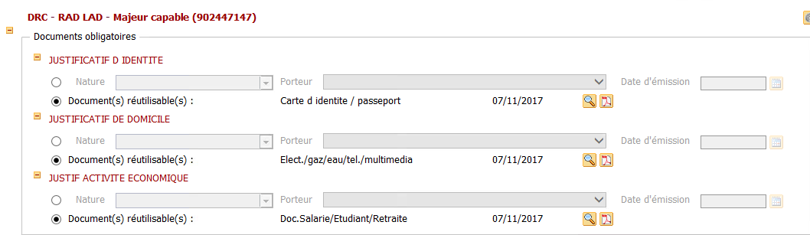
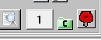
Entrée en relation ⇨ Acquisition globale
  Classeur client s’ouvre pour valider la création du DRC
    Les documents scannés au préalable via smartnum sont automatiquement proposés en mode « réutilisables » dans chaque rubrique.
    Valider.
    Le drc est créé.
L’accès au drc, via le bouton démarre classeur client puis spifactory (comme aujourd’hui).
  Cet accès est à utiliser pour les documents non concernés par l’évolution :
    Ex : une attestation d’hébergement
Notes:
Il faut changer la copie classeur client

Slide 21
Mise à jour de données : Acquisition Unitaire
Cliquer sur « Acquérir » ou « Mise à jour » de la rubrique à modifier pour numériser le document justifiant la nouvelle donnée (état civil, coordonnées, profession).
⇨ Acquisition Unitaire
Identifier le client
Cliquer sur « Connaissance Client »
Classeur client s’ouvre.
Valider facilement la mise à jour du DRC via la fonctionnalité « Réutilisabilité ».
Les données identifiables de ce document sont lues et alimentent automatiquement le formulaire Connaissance Client dans les zones correspondantes.
Connaissance client s’ouvre de nouveau, vous pouvez encore modifier ou Finaliser.
Si les documents ne sont pas reconnus, les champs sont a alimenter manuellement.
Vérifier chaque donnée,
Corriger et Compléter si nécessaire.
Cliquer sur « Alimenter le formulaire ».
Un nouvel écran de validation des données extraites apparait.

Slide 22
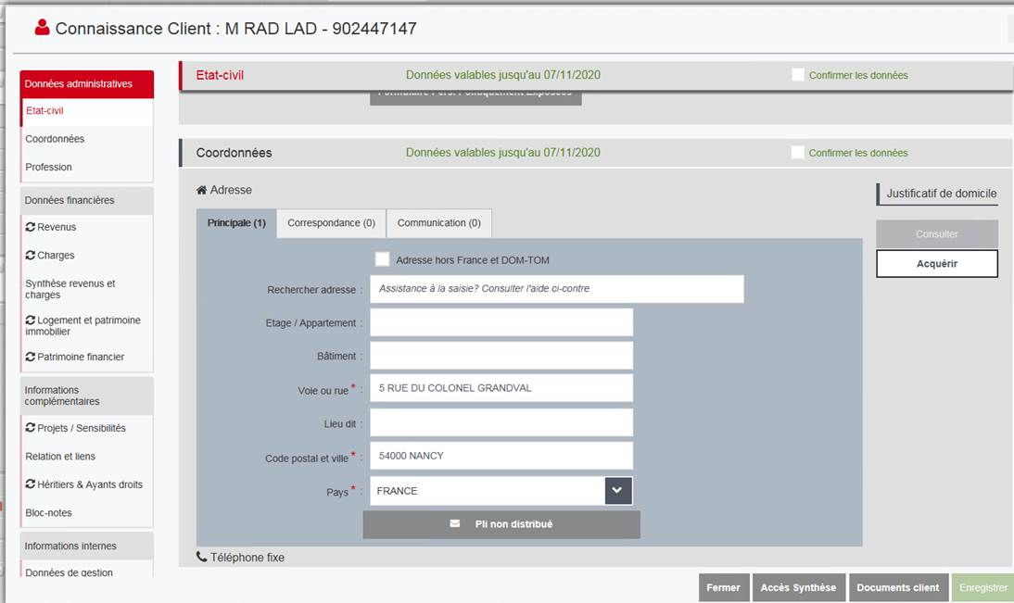
Mise à jour de données : Acquisition Unitaire 1/3
Identifier le client.
Cliquer sur connaissance client
1
2
3 - Procéder à l’acquisition unitaire des documents dans chaque rubrique via « Acquérir » ou « Mettre à jour ».

Slide 23
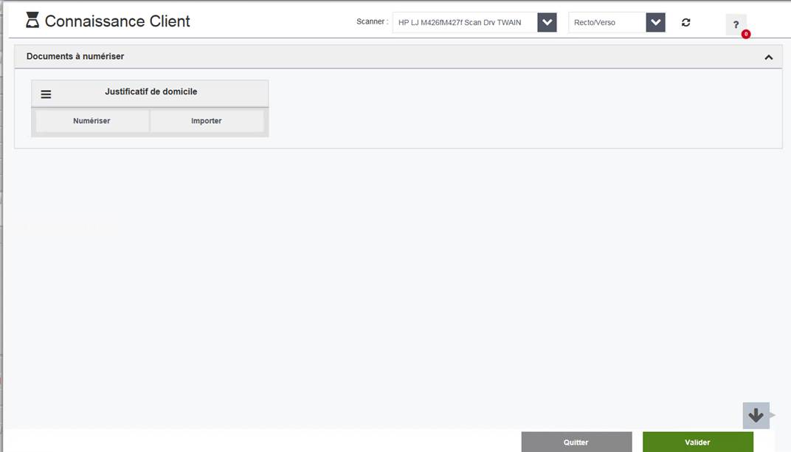
Mise à jour de données : Acquisition Unitaire 2/3
4 - Cliquer sur Numériser ou Importer, pour alimenter la rubrique du document justificatif.
5 - Valider

Slide 24
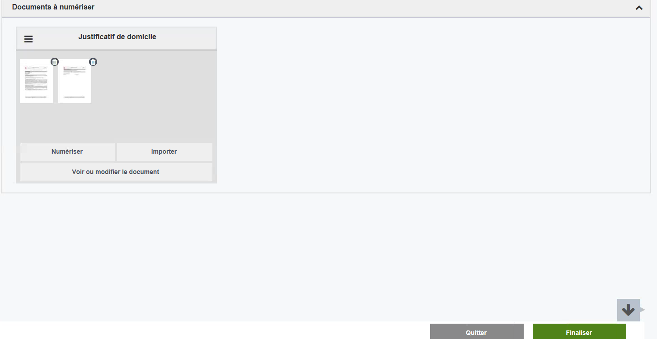
Mise à jour de données : Acquisition Unitaire 3/3
6 - Retrouver le visuel du justificatif.
7 – Finaliser, pour lancer le processus de reconnaissance et de complétude automatique des champs de Connaissance Client.
Si le document n’est pas reconnu, comme pour l’Acquisition Globale, les champs seront à compléter manuellement.
Le document est malgré tout scanné, et sera utilisable dans Classeur Client.
La suite du processus est la même qu’en Acquisition Globale (à reprendre à partir du slide 15)

Slide 25
Mise à jour de données : Acquisition Unitaire
A l’issue de la modification,
  Classeur client s’ouvre pour valider la modification du DRC
    Le document scanné au préalable via smartnum est automatiquement proposé en mode « réutilisable » dans la rubrique concernée
    Valider.
    Le drc est mis à jour.
L’accès au drc, via le bouton lance classeur client puis spifactory (comme aujourd’hui)
  Cet accès reste à utiliser pour les documents non concernés par l’évolution :
    Ex : une attestation d’hébergement
Notes:
Il faut changer la copie classeur client

Slide 26
Qualité des drc
Qualité des documents = scanner les ORIGINAUX
  L’importance de la qualité des documents scannés est double, elle permet de :
    Disposer en cas de besoin de justificatifs lisibles.
    Gagner du temps par la reconnaissance et la complétude automatique.
Qualité des données
  La règlementation sur les DRC est très rigoureuse et suivie.
    Une attention particulière doit être portée avant la validation :
      Vérifier scrupuleusement les données lues automatiquement.
      Saisir les données manquantes.
Les taux de conformité des EER et des DRC seront suivis de façon identique.
RAD-LAD ne se substitue pas au Contrôle d’Identité
  Vous êtes et restez toujours garant de la complétude et de l’exactitude des données

Slide 27
Points d’attention
Concernant l’applicatif :
  Smartnum fonctionne avec les scanners actuels.
  Spifactory et Smartnum ne peuvent être ouverts en même temps.
  Spifactory reste l’outil à utiliser, pour numériser un document en dehors de classeur client.
  Comme avec Spifactory, l’acquisition de documents est possible par numérisation et par importation.
  Chaque document numérisé peut comporter jusque 4 pages (pas plus).
  Ne jamais numériser à l’envers ; si cela arrive = corriger avant validation.
  Ne pas numériser un « paquet » contenant plusieurs natures de documents.
  L’absence de lecture automatique de données, n’empêche pas la numérisation du document.
Notes:
Smartunum est prioritaire sur spyfactory

Slide 28
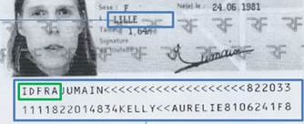
Points d’attention
Concernant la Qualité des données :
  Lecture CNI
    Le jour de délivrance de la CNI est systématiquement le 01 ⇨ corriger manuellement cette information
    1 seul prénom est repris automatiquement ⇨ ajouter les autres manuellement sauf dans le cas où les prénoms figurent dans leur globalité sur la ligne MRZ
    Le lieu de naissance ne remonte pas automatiquement ⇨ le renseigner manuellement
  Lecture bulletin de salaire
    Les bulletins de salaire n’étant pas uniformisés, ils peuvent être partiellement lus par rad-lad.
      Exemple : les bulletins de salaire d’une grande partie des fonctionnaires.
        Il faut alors compléter les rubriques du formulaire manuellement.
          Pour rappel : il est obligatoire de scanner l’ensemble des pages du bulletin de paie
Notes:
Smartunum est prioritaire sur spyfactory

Slide 29
Points d’attention
Concernant la consultation des documents scannés :
  En temps réel dans plan de classement
  A minima à J+1 dans le DRC
Cas spécifique des « personnes hébergées » :
  Afin que l’adresse d’une personne hébergée soit correctement lue et complétée, scanner les documents dans l’ordre suivant :
    Le justificatif de domicile de « l’hébergeur » (taxe foncière /taxe habitation)
    Le courrier / l’attestation d’hébergement
    Justificatif d’identité

Slide 30




En résumé
Les créations de Personnes Physiques et les mises à jour de données Clients se font dans l’ordre suivant :
Accéder à SmartNum pour Scanner le(s) document(s)
⇨ En répondant OUI au pop-up proposé lors de la création d’une personne OU
⇨ En cliquant sur Acquérir ou Mettre à jour lors d’une mise à jour de données
Bénéficier de l’alimentation automatique de certains champs
Contrôler les données ainsi obtenues
Compléter les informations manquantes
Ouvrir l’Entité Titulaire (dans le cadre d’une création)
Valider facilement la création ou la modification du DRC dans Classeur Client en utilisant la fonction « Documents réutilisables »
Les documents reconnus par SmartNum sont :
Carte nationale d’identité,
Passeport,
Permis de conduire,
Factures (Energie et Téléphonie),
Carte grise,
Quittance de loyer informatique,
Avis et justificatif d’imposition,
Bulletin de salaire,
Livret de famille,
Extrait de naissance,
Jugement d’adoption,
Ordonnance juge de tutelle,
Taxe d’habitation, taxe foncière
Points de vigilance
1 seul prénom est repris automatiquement
⇨ ajouter les autres manuellement
Le jour de délivrance de la CNI est systématiquement le 01
⇨ corriger manuellement cette information
Le lieu de naissance ne remonte pas automatiquement
⇨ le renseigner manuellement
Le nouveau logiciel de numérisation (en plus de SpiFactory) est SmartNum
Les 2 applicatifs ne peuvent être ouverts
en même temps
En cliquant directement sur le DRC, pas de changement : accès à Classeur client puis SpiFactory

Slide 31

LE CHAMP D’APPLICATION
Périmètre cible : tous les actes de gestion actuels
Les contextes de numérisation déjà sous smartnum
  Entrée en relation et maj cc ➔ rad/lad
  L’ouverture et la justification annuelle LEP➔ RAD/LAD
  L’acquisition d’une pièce d’identité dans le processus PROCURATION ➔ RAD/LAD
  Dossier numérique crédit ➔ en cours de déploiement
  SAG si la pièce d’identité est absente du DRC
  Ecran d’acquisition unitaire « myway »
Hors périmètre
  Importation de pièces jointes depuis dsc-defi
  Fonction RAD/LAD* uniquement sur les processus existants
  Calcul de complétude du DRC en temps réel

Slide 32
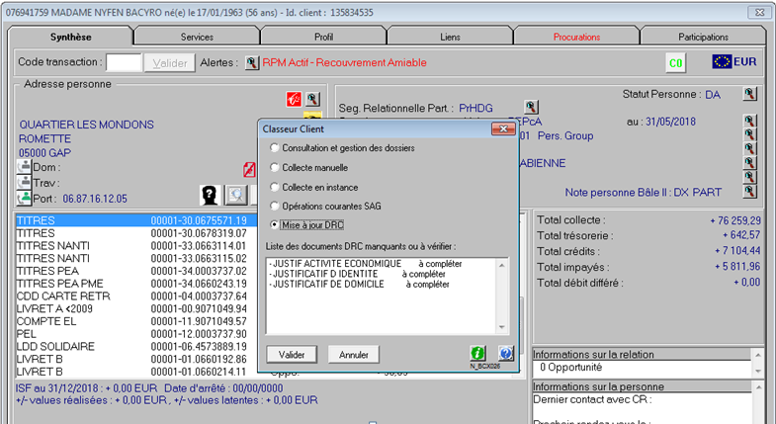


Mise à jour DRC
Exemple d’écran
Les processus fonctionnels ne sont pas modifiés
Les accès aux différents processus restent les mêmes (transaction, synthèse client, connaissance client etc..)
RAPPEL : le calcul de complétude du DRC se fait toujours à J+1

Slide 33

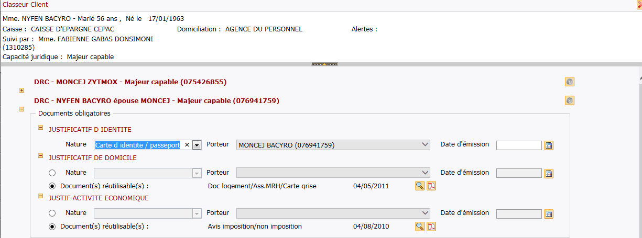
Mise à jour DRC
Le fonctionnement Classeur Client reste identique
Exemple d’écran
Le choix des natures, des porteurs et de la date d’émission dans classeur client reste les mêmes

Slide 34
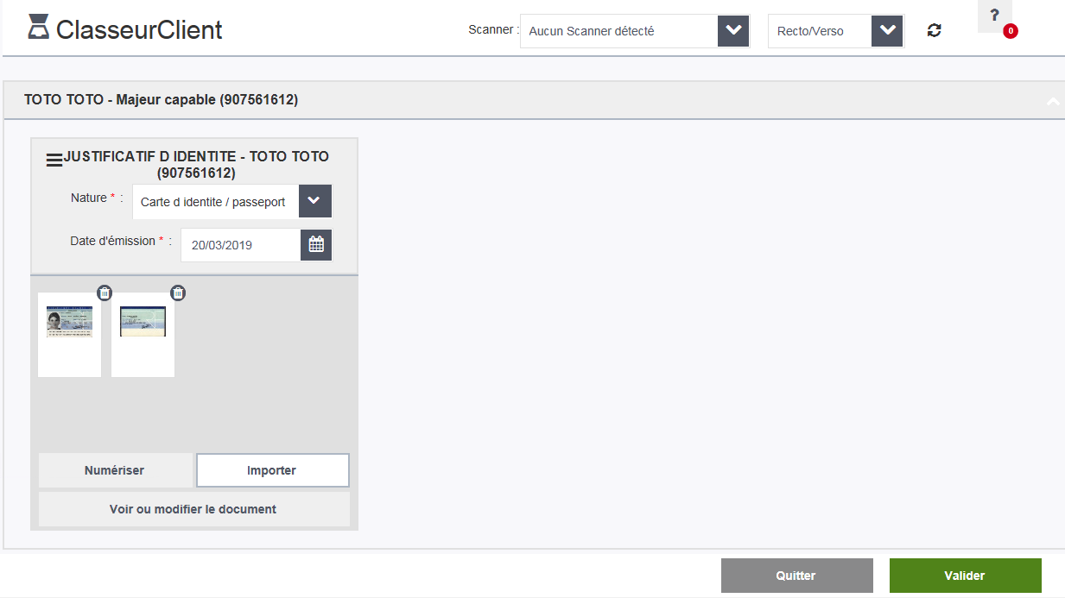
Mise à jour DRC
Ce qui change :
la rad/lad* ne fait pas partie du périmètre :
La nature et la date d’émission définies dans classeur client sont reportées dans Smartnum
Les documents sont rattachés en temps réel à classeur client
Ce qui change : Intégration de Smartnum dans Classeur client

Slide 35
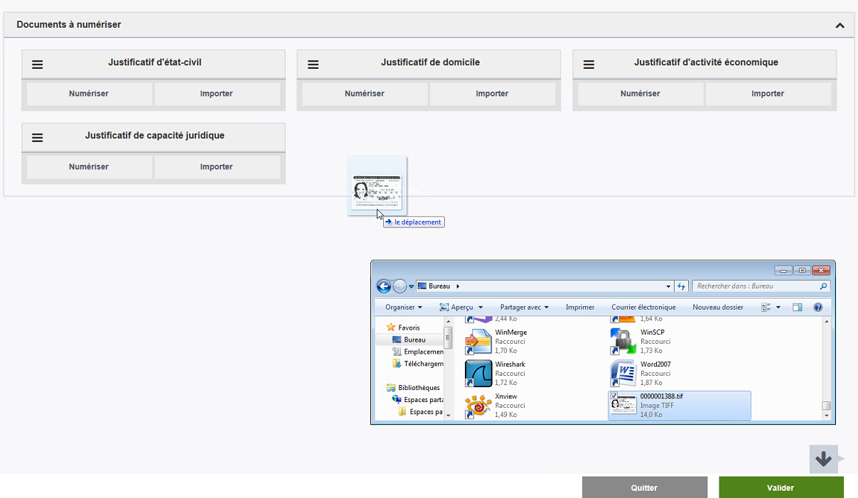

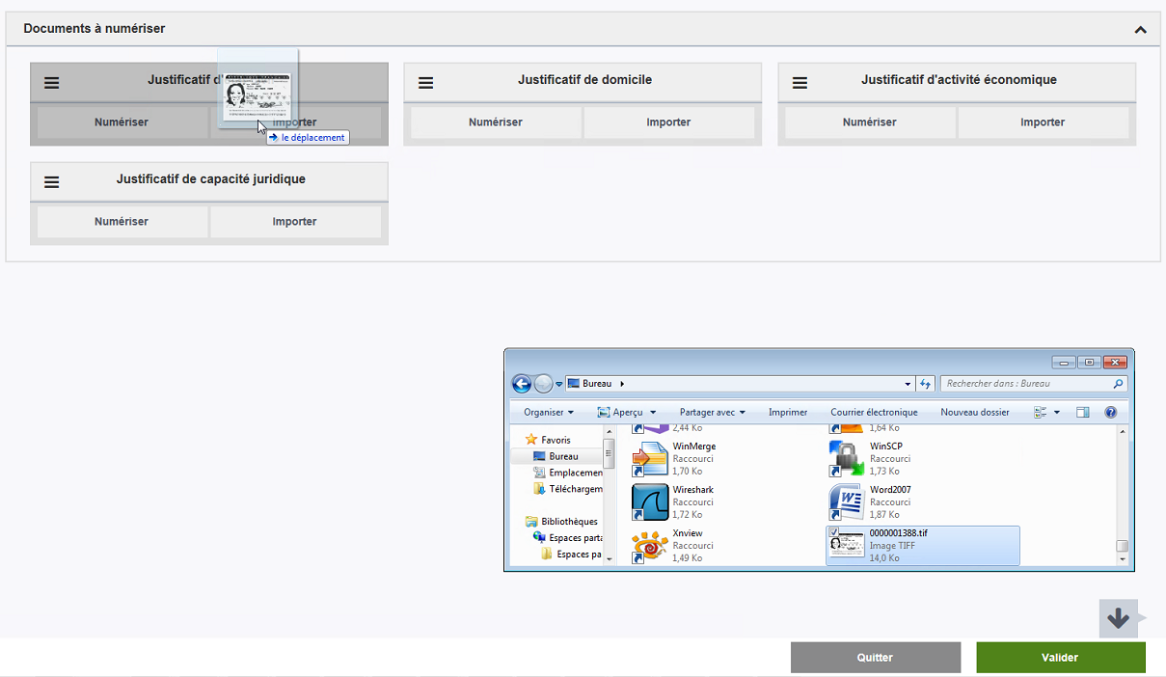
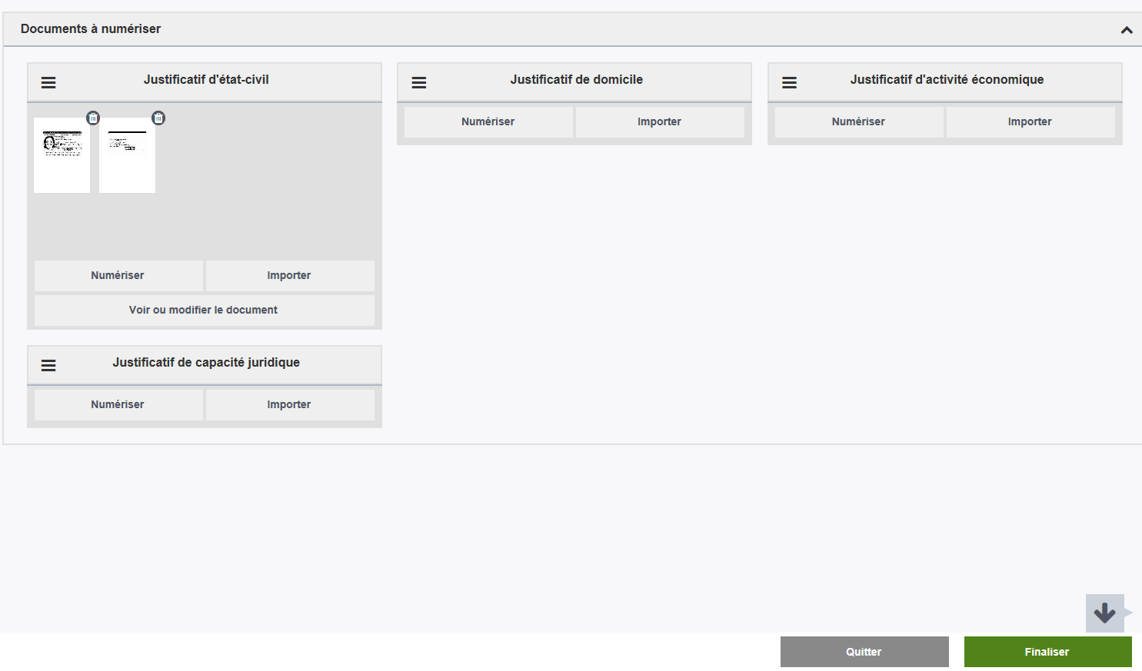
Glisser/déposer depuis le poste utilisateur
1
Astuce
1. Sélectionner le document sur le poste de l’utilisateur
2. Glisser le document sur le bloc du document correspondant à importer.
3. Déposer le document. Il apparait en miniature dans le bloc de numérisation et valider
2
3

Slide 36
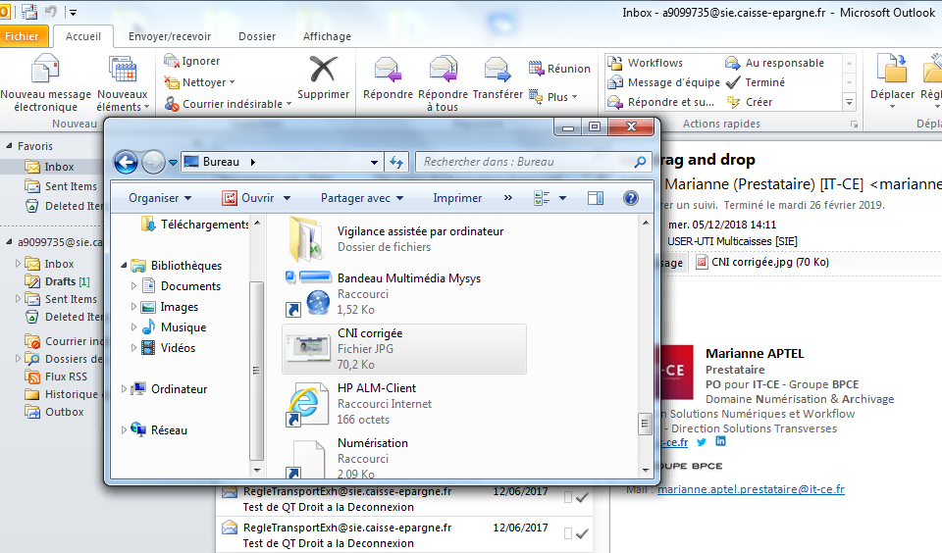
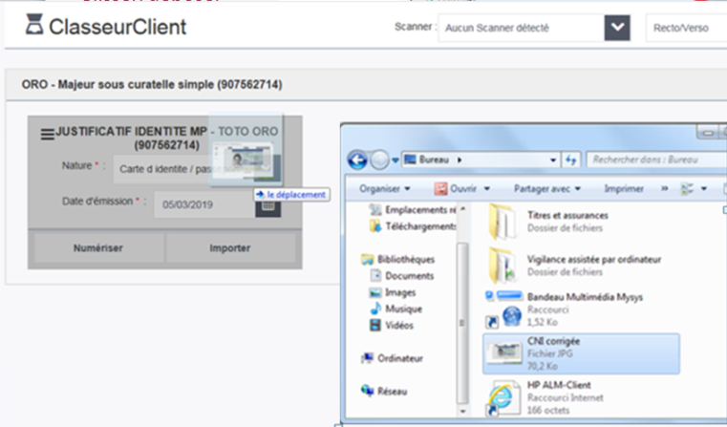
Glisser/déposer depuis Outlook
1. Sélectionner la pièce jointe dans Outlook
2. Glisser la pièce jointe dans une fenêtre d’exploration Windows
3. Sélectionner la fenêtre d’exploration Windows
4. Déposer le document. Il apparait en miniature dans le bloc de numérisation et valider
Astuce
1
2
2
4
3

Slide 37
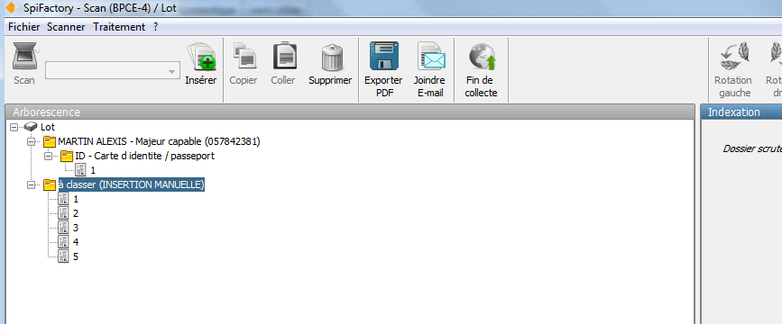
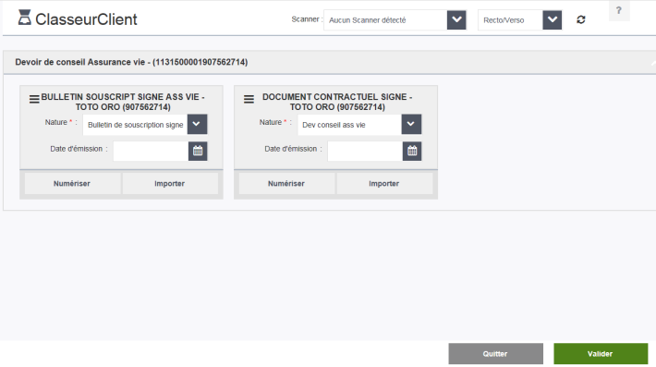
Bloc « à classer »
Certains conseillers pouvaient exceptionnellement numériser tous les documents à la suite dans cet onglet puis les répartissaient dans les dossiers adéquats
Points d’attention
Cette fonctionnalité n’existe pas avec Smartnum
Avec Smartnum, les conseillers numérisent les documents les uns après les autres dans le bloc correspondant au document attendu.
Les documents sont automatiquement rattachés et classés dans Classeur client

